Slide 1
冒險故事 (Vtube Studio)

Slide 2
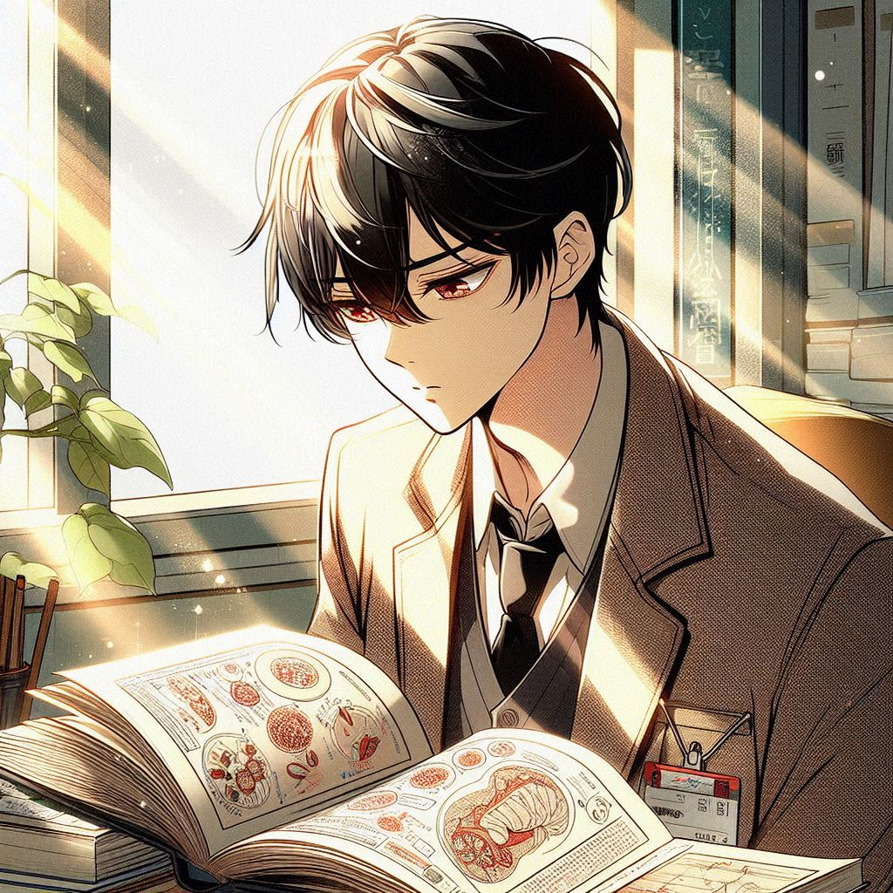
目標
Notes:
一個柔和的日本2d漫畫風格場景，帶有細膩的光影效果。黑髮紅眼年輕男性醫學生坐在書桌前，專心閱讀醫學書籍，書本上有豐富的插圖和筆記，窗外透進陽光，顯示出他對學習的熱情和希望。

Slide 3
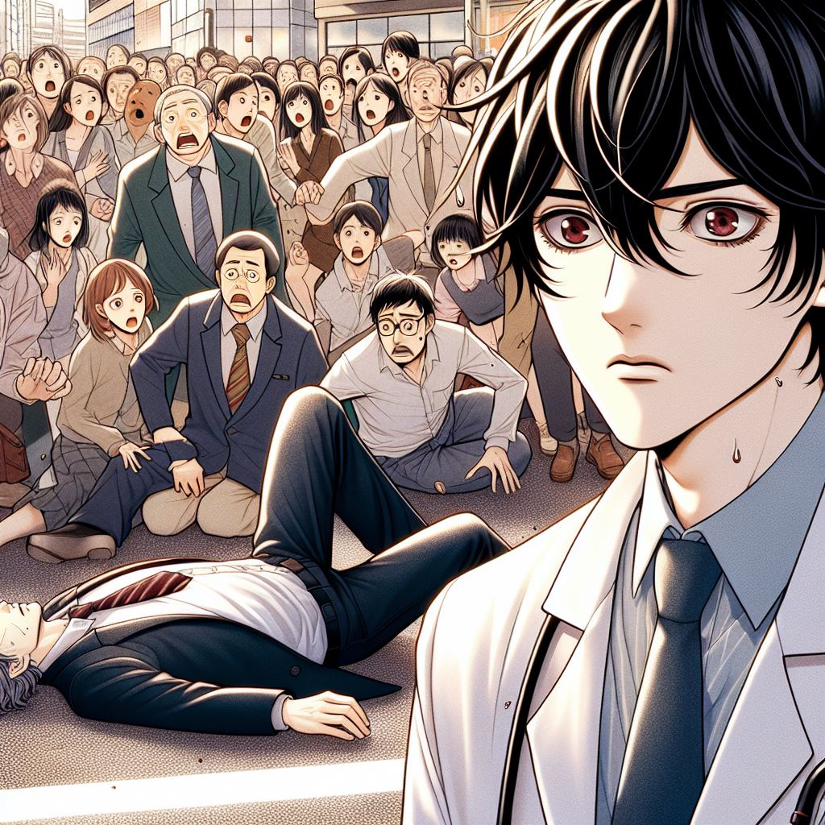
阻礙
Notes:
一個柔和的日本2d漫畫風格場景，帶有細膩的光影效果。一名中年男子倒在繁忙街道上，周圍人群慌亂不已，旁邊站著的黑髮紅眼男醫學生面露焦慮，心中掙扎。

Slide 4
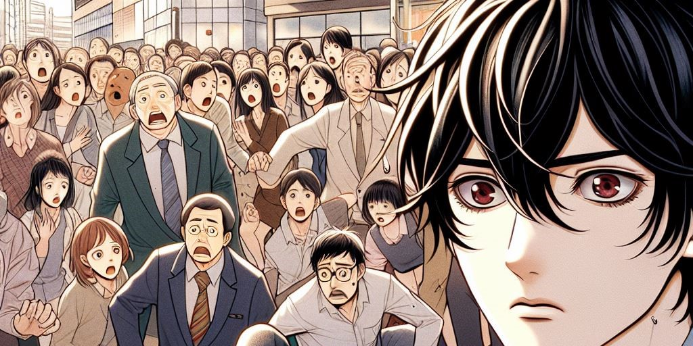
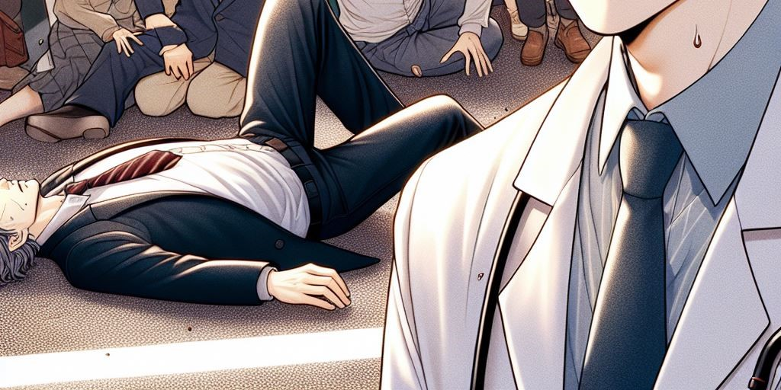
阻礙
Notes:
一個柔和的日本2d漫畫風格場景，帶有細膩的光影效果。一名中年男子倒在繁忙街道上，周圍人群慌亂不已，旁邊站著的黑髮紅眼男醫學生面露焦慮，心中掙扎。

Slide 5
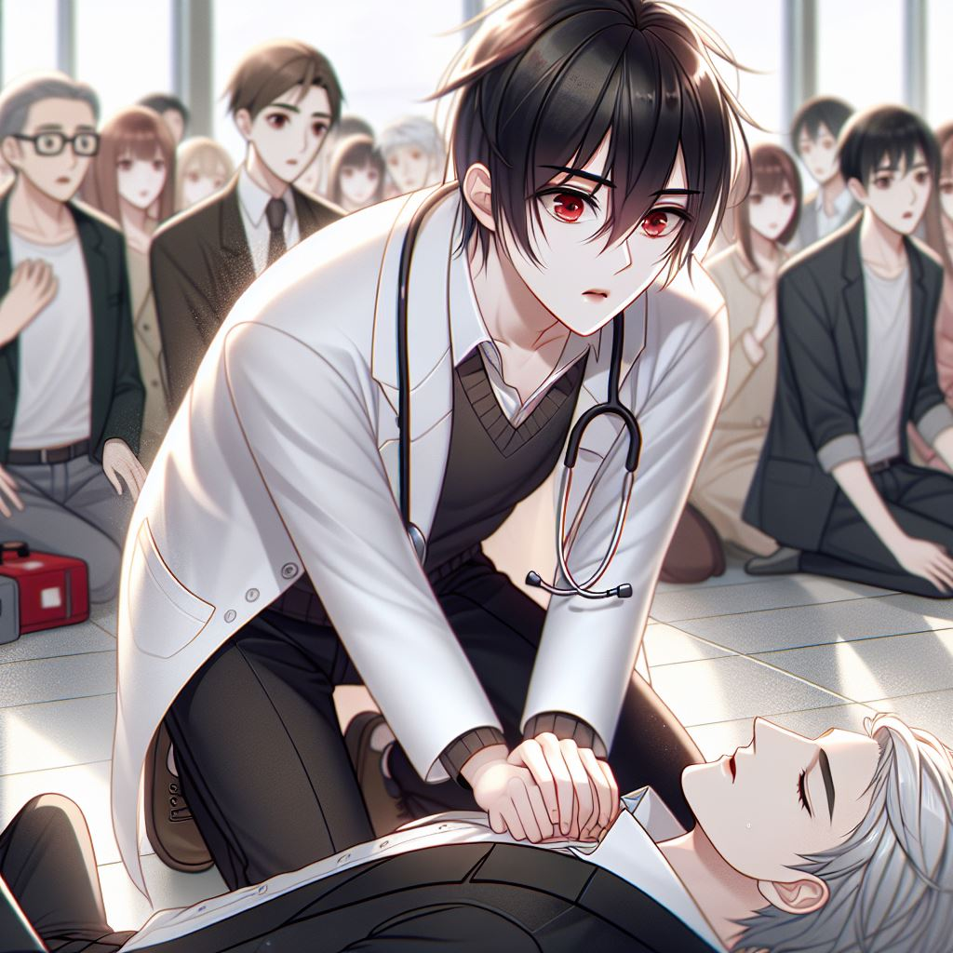
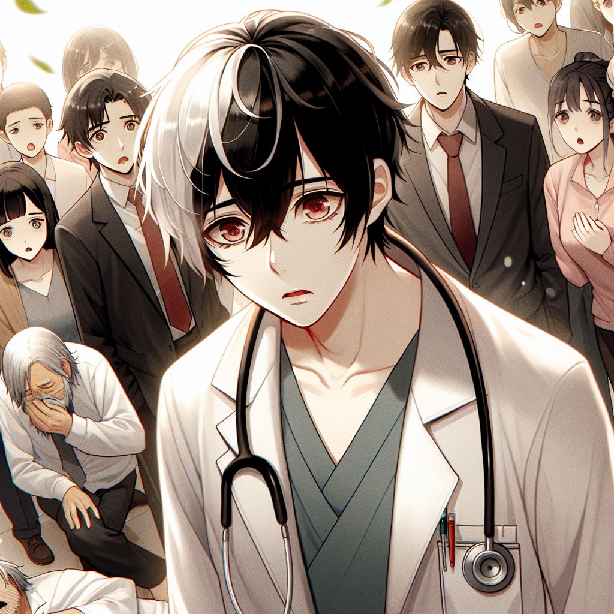
努力
Notes:
一個柔和的日本2d漫畫風格場景，帶有細膩的光影效果。黑髮紅眼的男醫學生身穿白色醫師袍蹲下身為倒地的灰髮黑色西裝男子進行心肺復甦術，周圍有觀眾注視，畫面顯示出醫學生專注且堅定的神情。

Slide 6
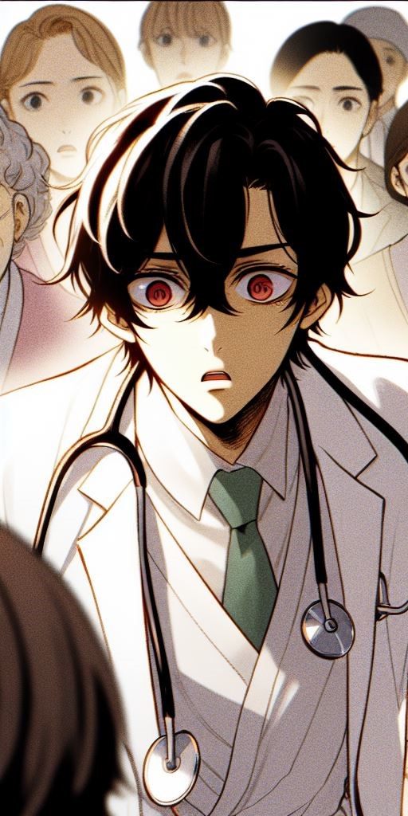
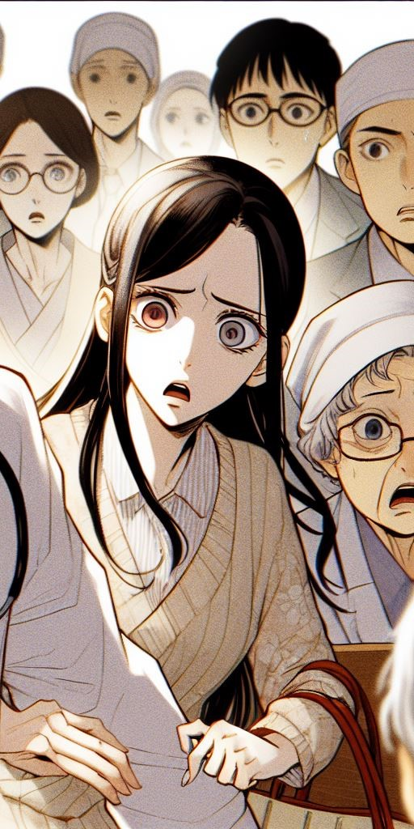
結果
Notes:
一個柔和的日本2d漫畫風格場景，帶有細膩的光影效果。黑髮紅眼的男醫學生穿白色醫師袍心中沮喪，臉上流露出擔憂的表情，周圍的人群面露焦慮，背景顯示倒地的灰髮黑色西裝男子的情況沒有好轉的緊張氛圍。

Slide 7
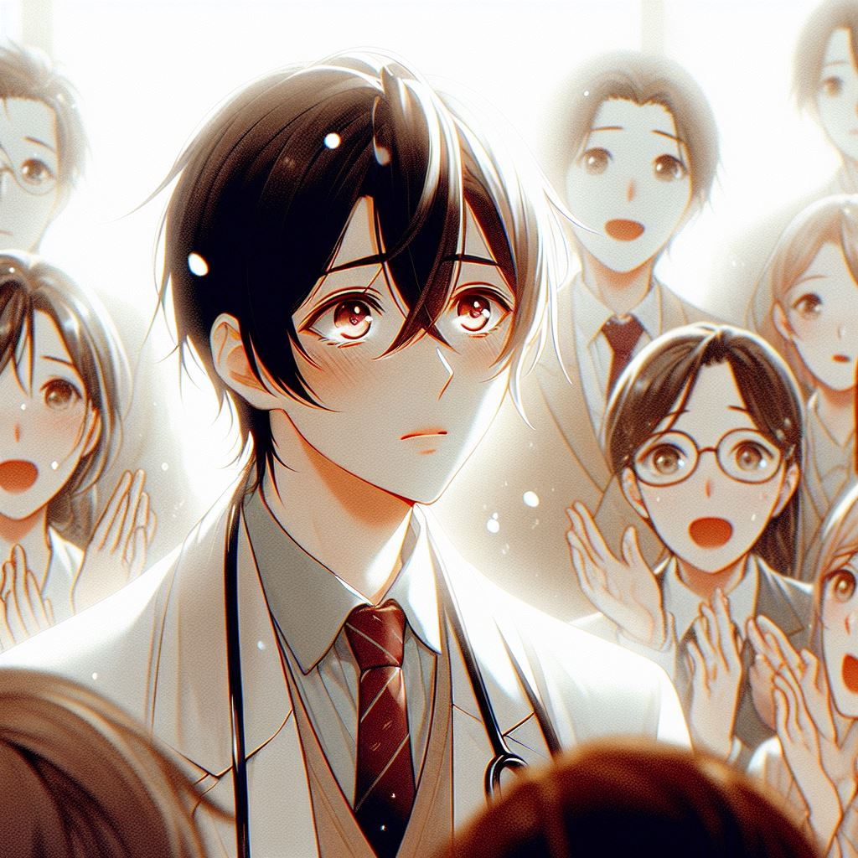
意外
Notes:
一個柔和的日本2d漫畫風格場景，帶有細膩的光影效果。一位焦急的家屬衝向現場，面帶驚慌，質疑黑髮紅眼的男醫學生的能力，周圍人群的表情各異，畫面中充滿不安和緊張的情緒。

Slide 8
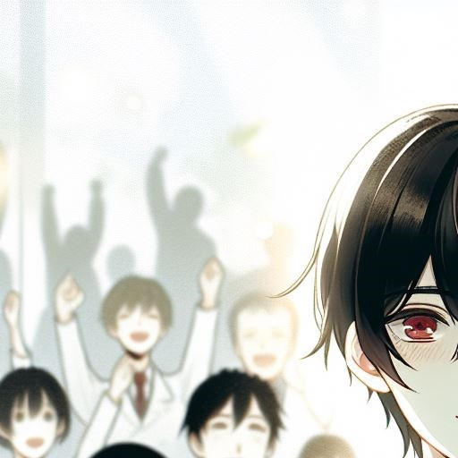
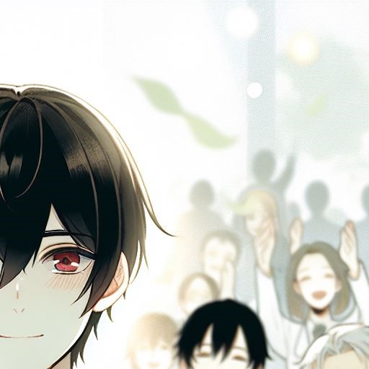
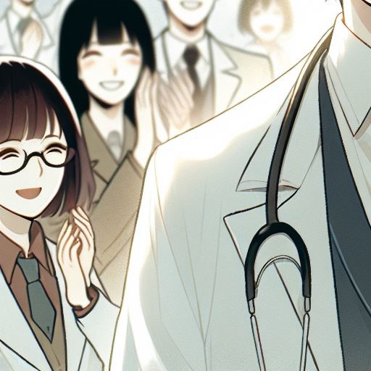
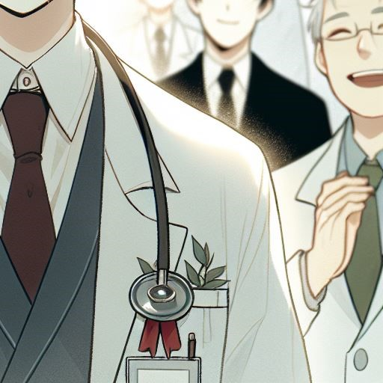
轉彎
Notes:
一個柔和的日本2d漫畫風格場景，帶有細膩的光影效果。旁邊的人群驚呼起來，畫面充滿希望的氛圍，黑髮紅眼的男醫學生的臉上露出驚訝和期待的表情。

Slide 9
結局
Notes:
一個柔和的日本2d漫畫風格場景，帶有細膩的光影效果。黑髮紅眼醫學生站在現場，周圍人群為他喝采，黑髮紅眼的男醫學生的臉上洋溢著自信和成就感，背景中有陽光照耀的景象。

